Slide 1
Выпускники техникума-колледжа, добившиеся значительных успехов в трудовой деятельности

Slide 2
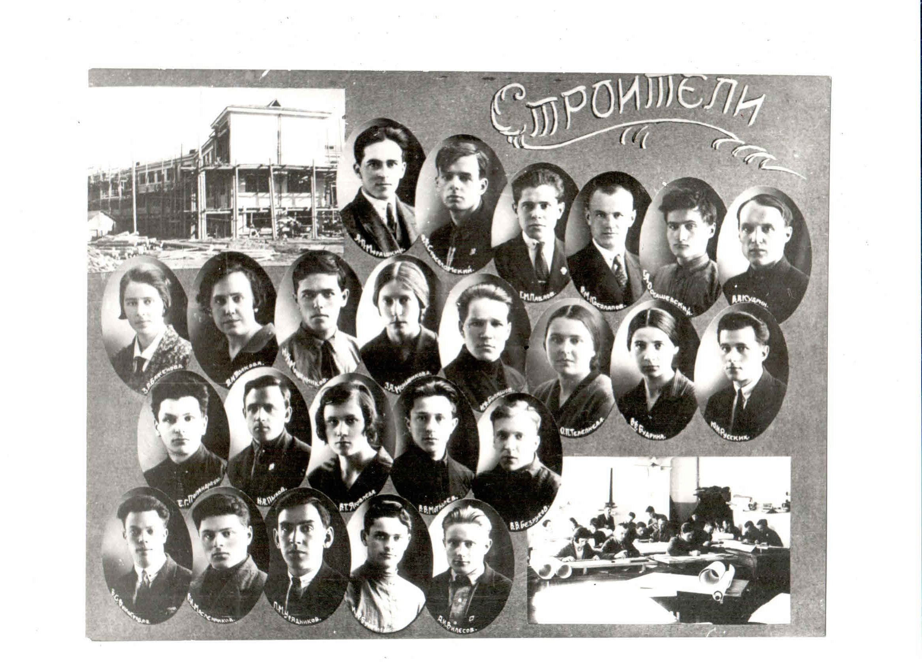
Председатель Союза Золотопромышленников Урала
Заслуженный строитель РСФСР
Выпуск 1926 г. Уральский индустриальный техникум | Выпуск 1927 г. Уральский индустриальный техникум | Выпуск 1929 г. Свердловский горно-металлургический техникум | Выпуск 1929 г. Свердловский горно-металлургический техникум
Мерзляков Петр Павлович | Дианов Сергей Васильевич | Мотылев Всеволод Валерьянович | Спасоломский Валерьян Васильевич
Нет фото | Нет фото

Slide 3
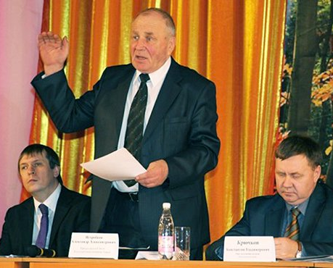
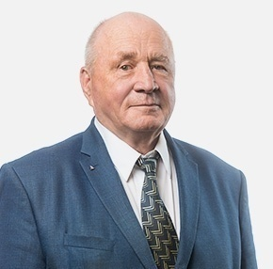
Ястребков А.А., вып. 1959г. Председатель Союза Золотопромышленников Урала С 1959 года работа на шахте «Южная» города Березовский; В 1978 возглавил Производственное объединение «Уралзолото»; В 1984 занял пост генерального директора монголо-советского СП «Монголсовцветмет» (г. Улан-Батор); С 1989—1990 гг. был заведующим кафедрой Всесоюзного института повышения квалификации специалистов МЦМ СССР; С 2000 до 2007 гг. занимал пост Министра природных ресурсов Свердловской области. Награжден орденами Дружбы народов, «Полярная Звезда», знаком отличия «За заслуги перед Свердловской областью» III и II степеней. Присвоено звание «Почетный гражданин г. Березовского.

Slide 4
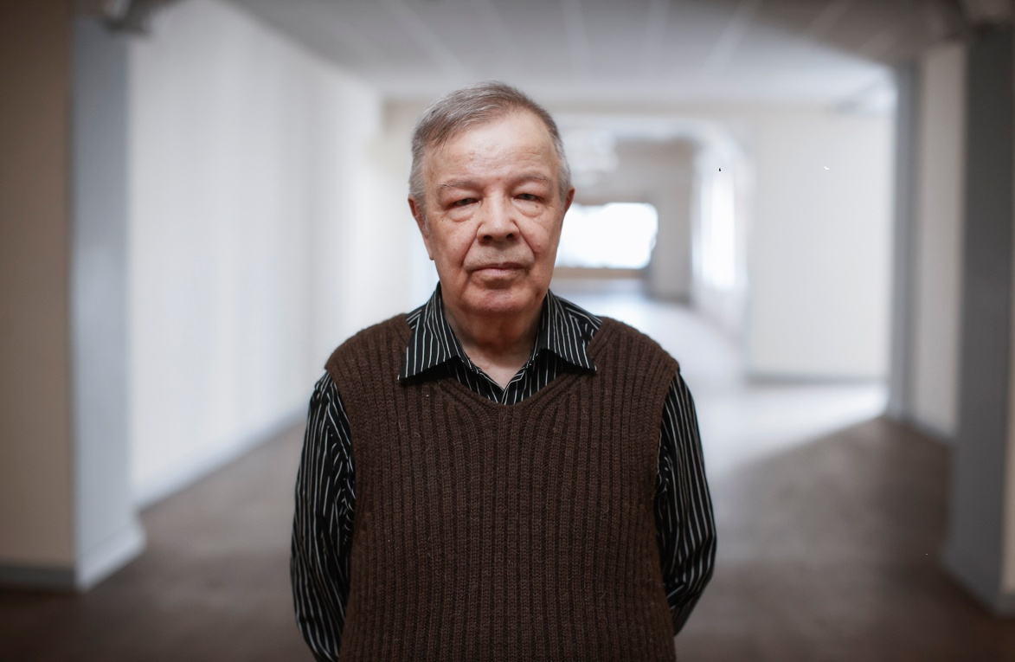
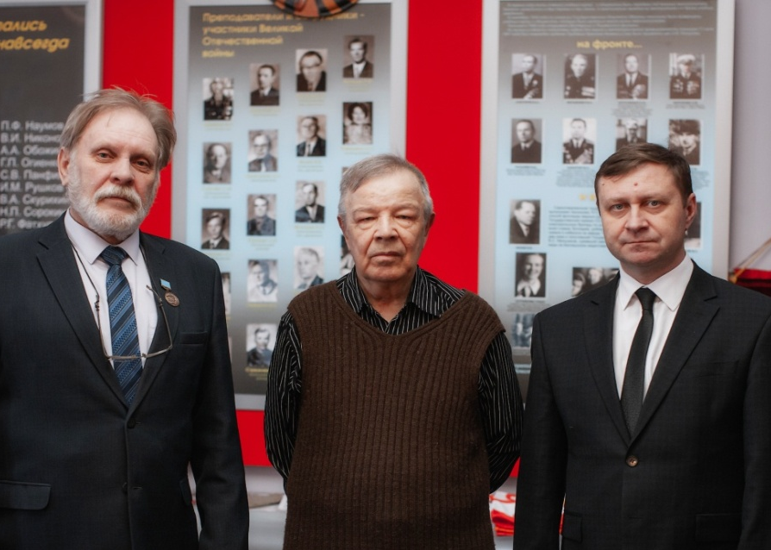
Залазинский Александр Григорьевич,, д.т.н., вып. 1960г., гл. н. с. лаборатории системного моделирования института машиноведения УрО РАН, | Залазинский А.Г. в музее колледжа. 18 марта 2022г.

Slide 5
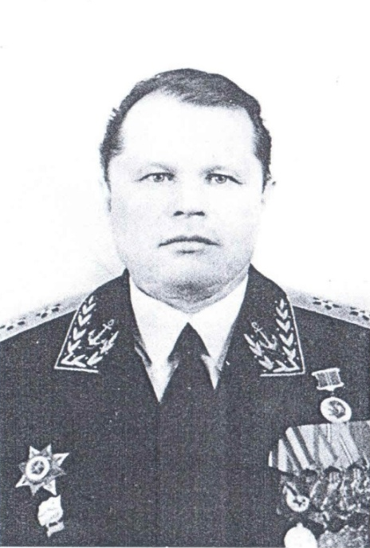
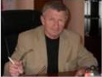
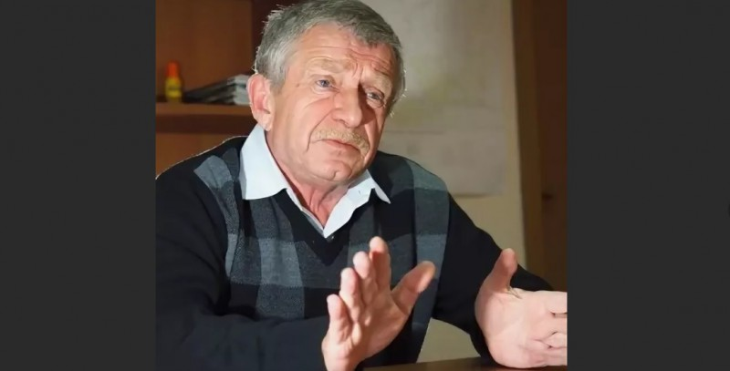
Сегаль Александр Зямович, вып. 1963-64г., Заслуженный геолог РФ (2007г) Руководитель управления Федерального агентства по недропользованию по Республике Коми, генеральный директор ОАО "Боксит Тимана", глава администрации г.Воркуты, депутат Государственного Совета Республики Коми (1995-1999) зам. министра промышленности Республики Коми . | Храмцов Виктор Михайлович, выпуск 1953г., МТЦМ. Вице-адмирал, командующий флотилией.

Slide 6
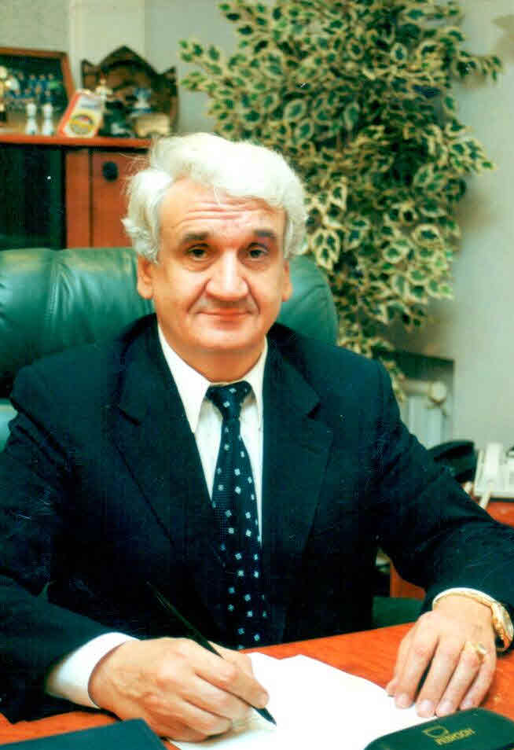
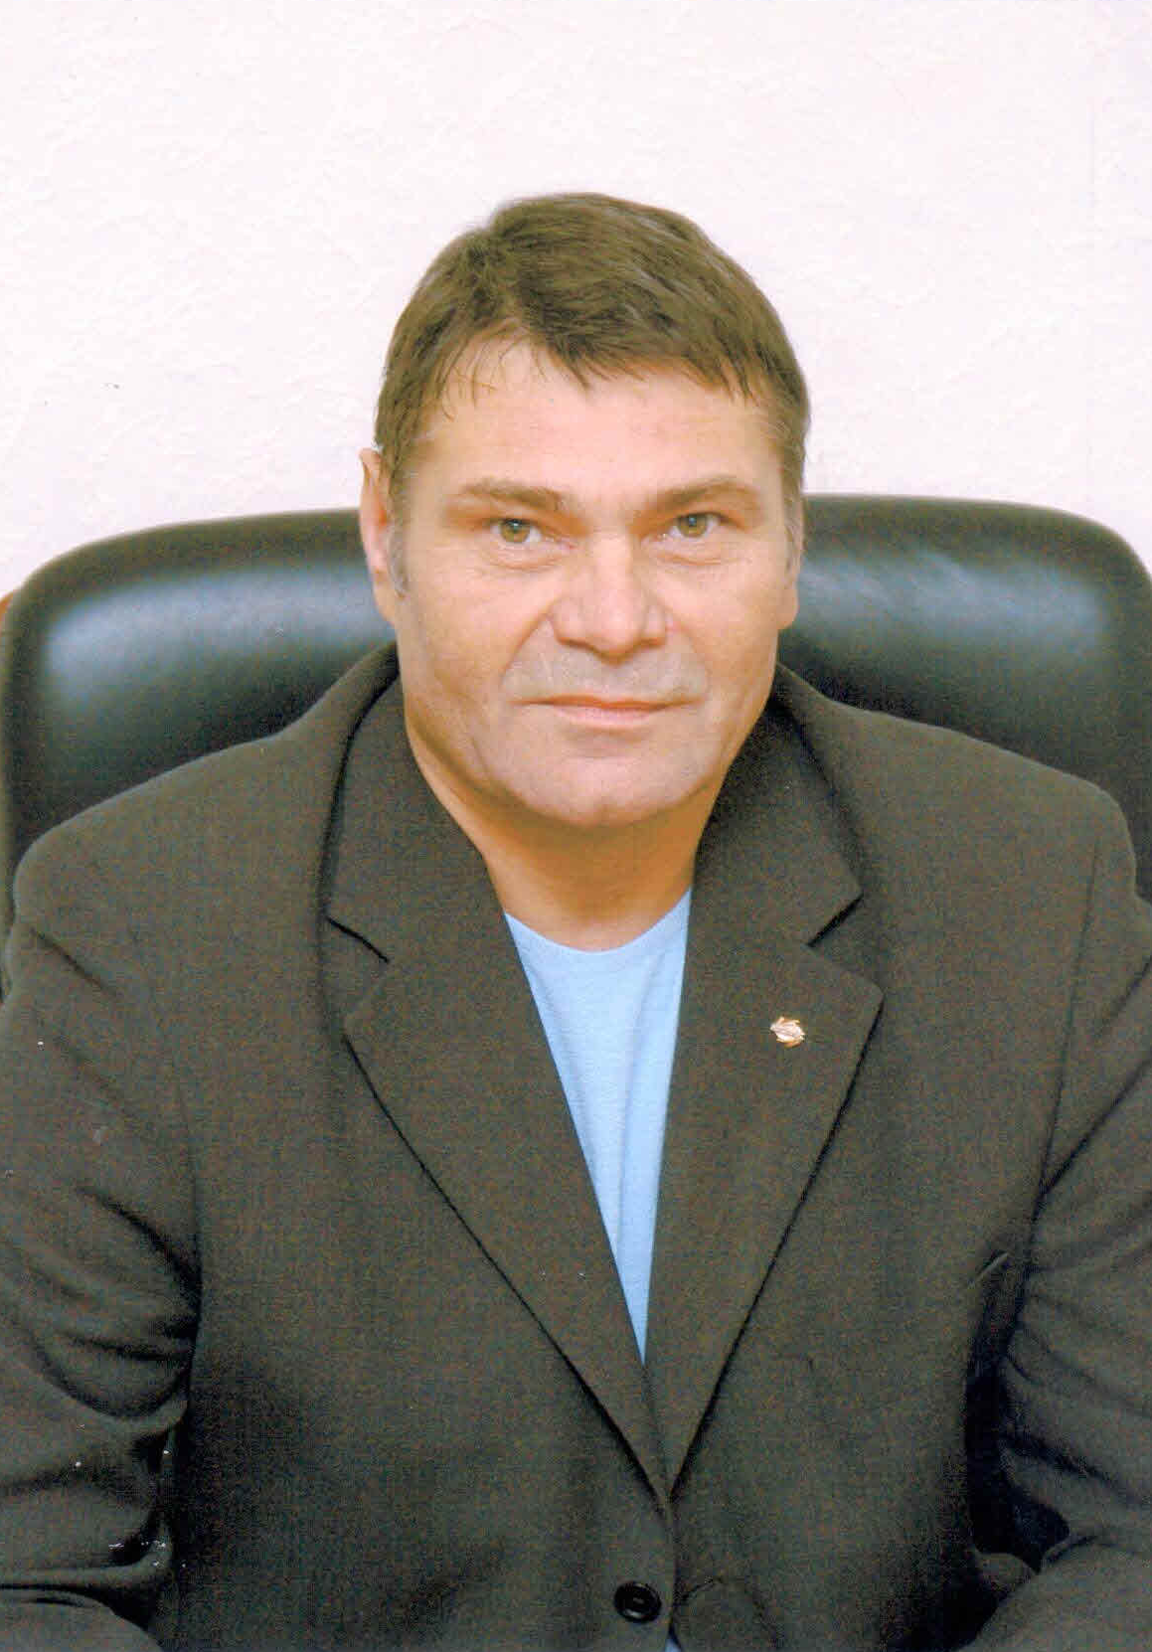
Павлов Анатолий Иванович, вып . 1969г., Генеральный директор ОАО « Пневмостроймашина», Президент « Объединения заводов Финпромко» | Матвеев С.Н., вып. 1973г., МД, С 1998 по 2003 гг., генеральный директор ОАО «Святогор»

Slide 7
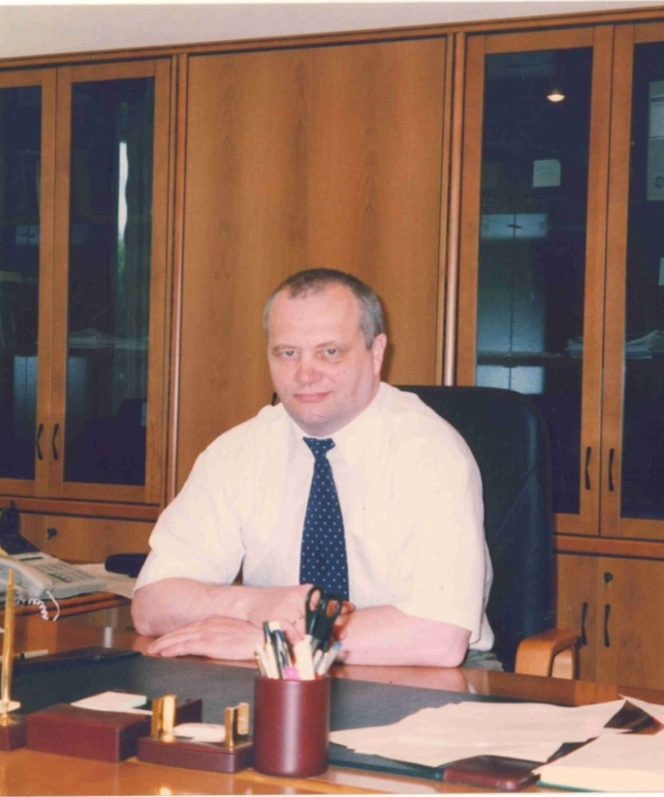
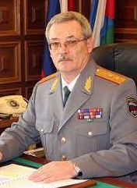
Колмачихин Валерий Николаевич, к.т.н. гр. МТ-411,1978 г.в., Вице-президент ПАО «Русская медная компания» по инновациям, науке и новой технологии. 6 изобретений и 30 научных статей. | Недоростов Павел Михайлович, гр. МТ-411 1978 г.в. Начальник Главного управления МВД РФ по Тюменской области Награжден 13 медалями, в том числе: "За доблесть в службе", "За безупречную службу в МВД» 3 степеней и другими наградами, а также именным оружием.

Slide 8
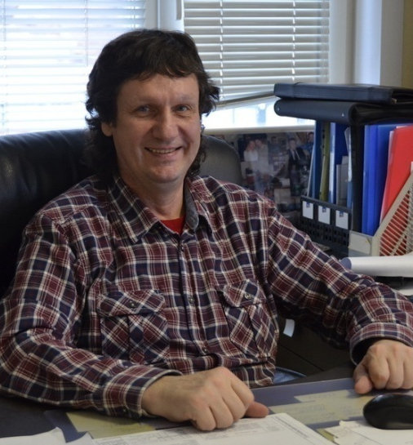
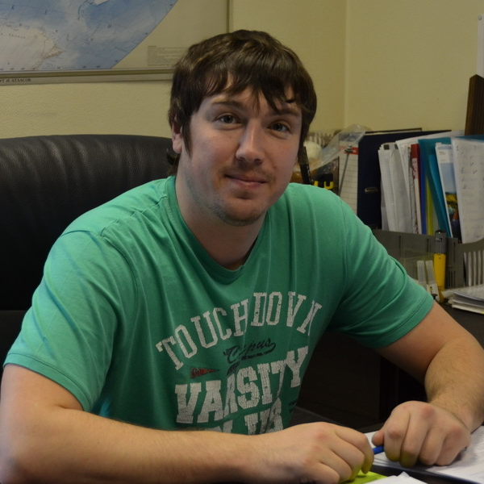
Панфилов Игорь Геннадьевич, вып. 1978 г.в.,гр. МТ-411. Генеральный директор ООО «ЛМЗ-Сысерть», Почетный металлург . Н/знак « За развитие предпринимательства». | Панфилов Семен Игоревич, вып.2004 г.в., гр. БП-427. директор ООО «Техносила»

Slide 9
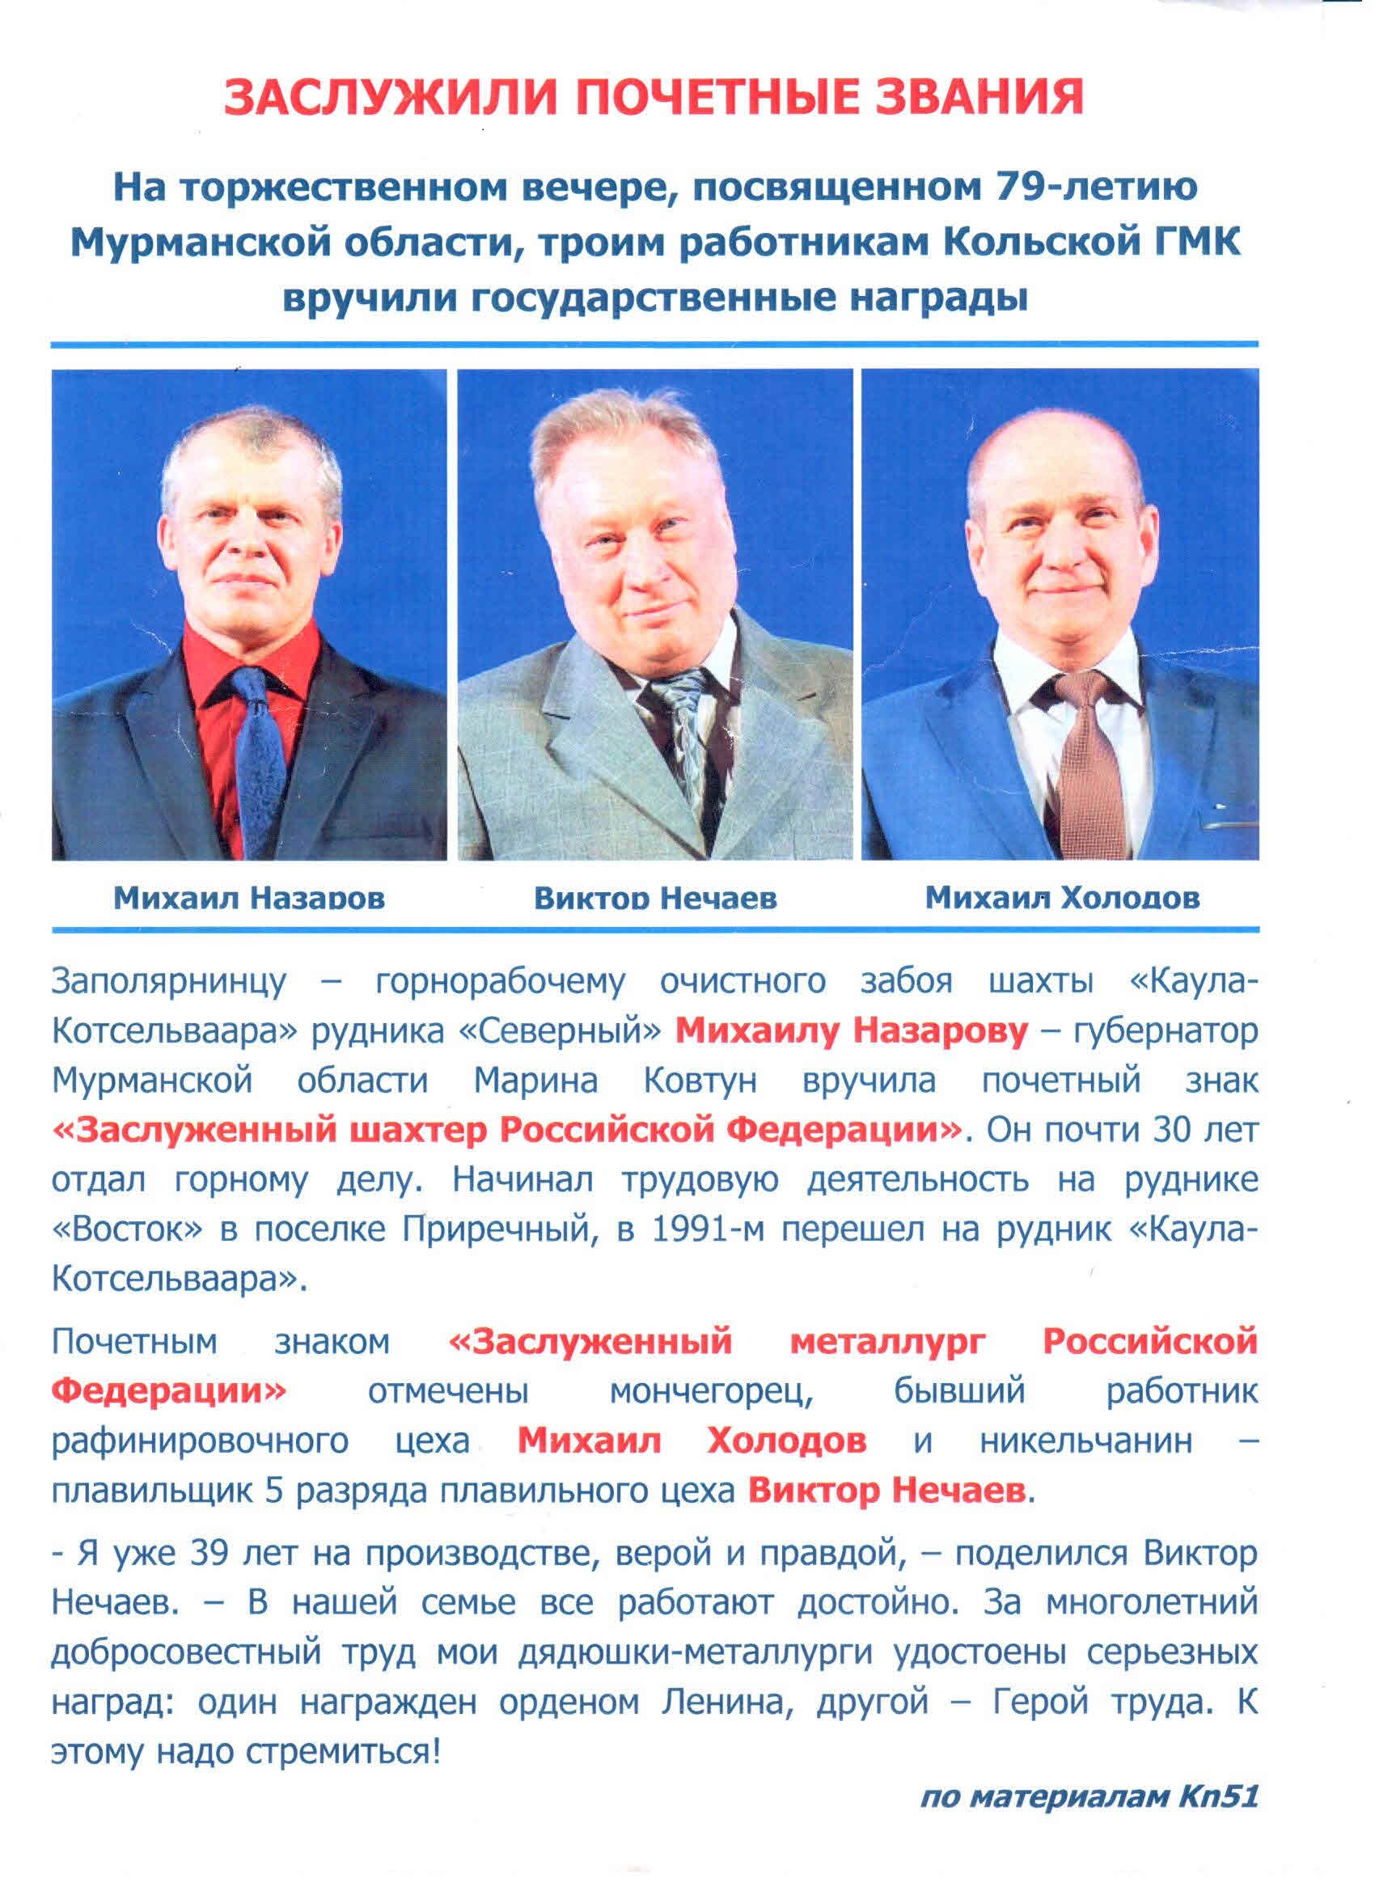
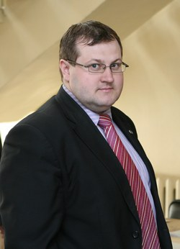
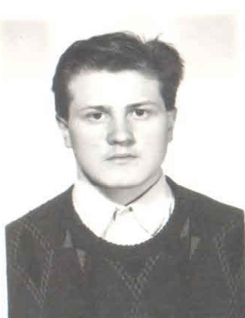
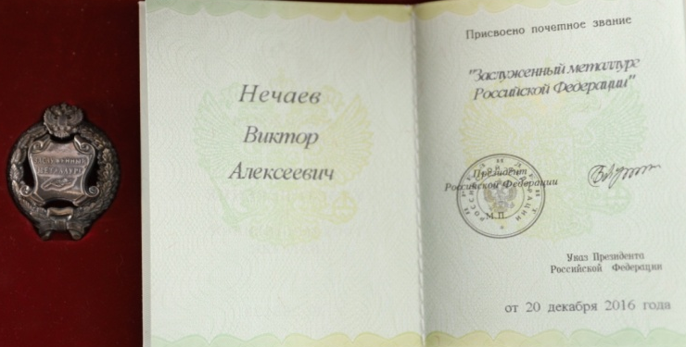
Нечаев Виктор Алексеевич, вып.1978 г., гр. МТ-411, «Заслуженный металлург РФ», плавильщик 6 разряда, Кольская ГМК, п. Никель. «Горячий стаж» с 1978г. по 2020г. | Огорелышев Сергей Владимирович, вып.1994г., гр. Э-404 Начальник медеэлектролитного производства ( начальник цеха электролиза меди). (Заместитель главного инженера — начальник отдела охраны труда и промышленной безопасности «Уралэлектромедь») (предприятие металлургического комплекса УГМК)

Slide 10
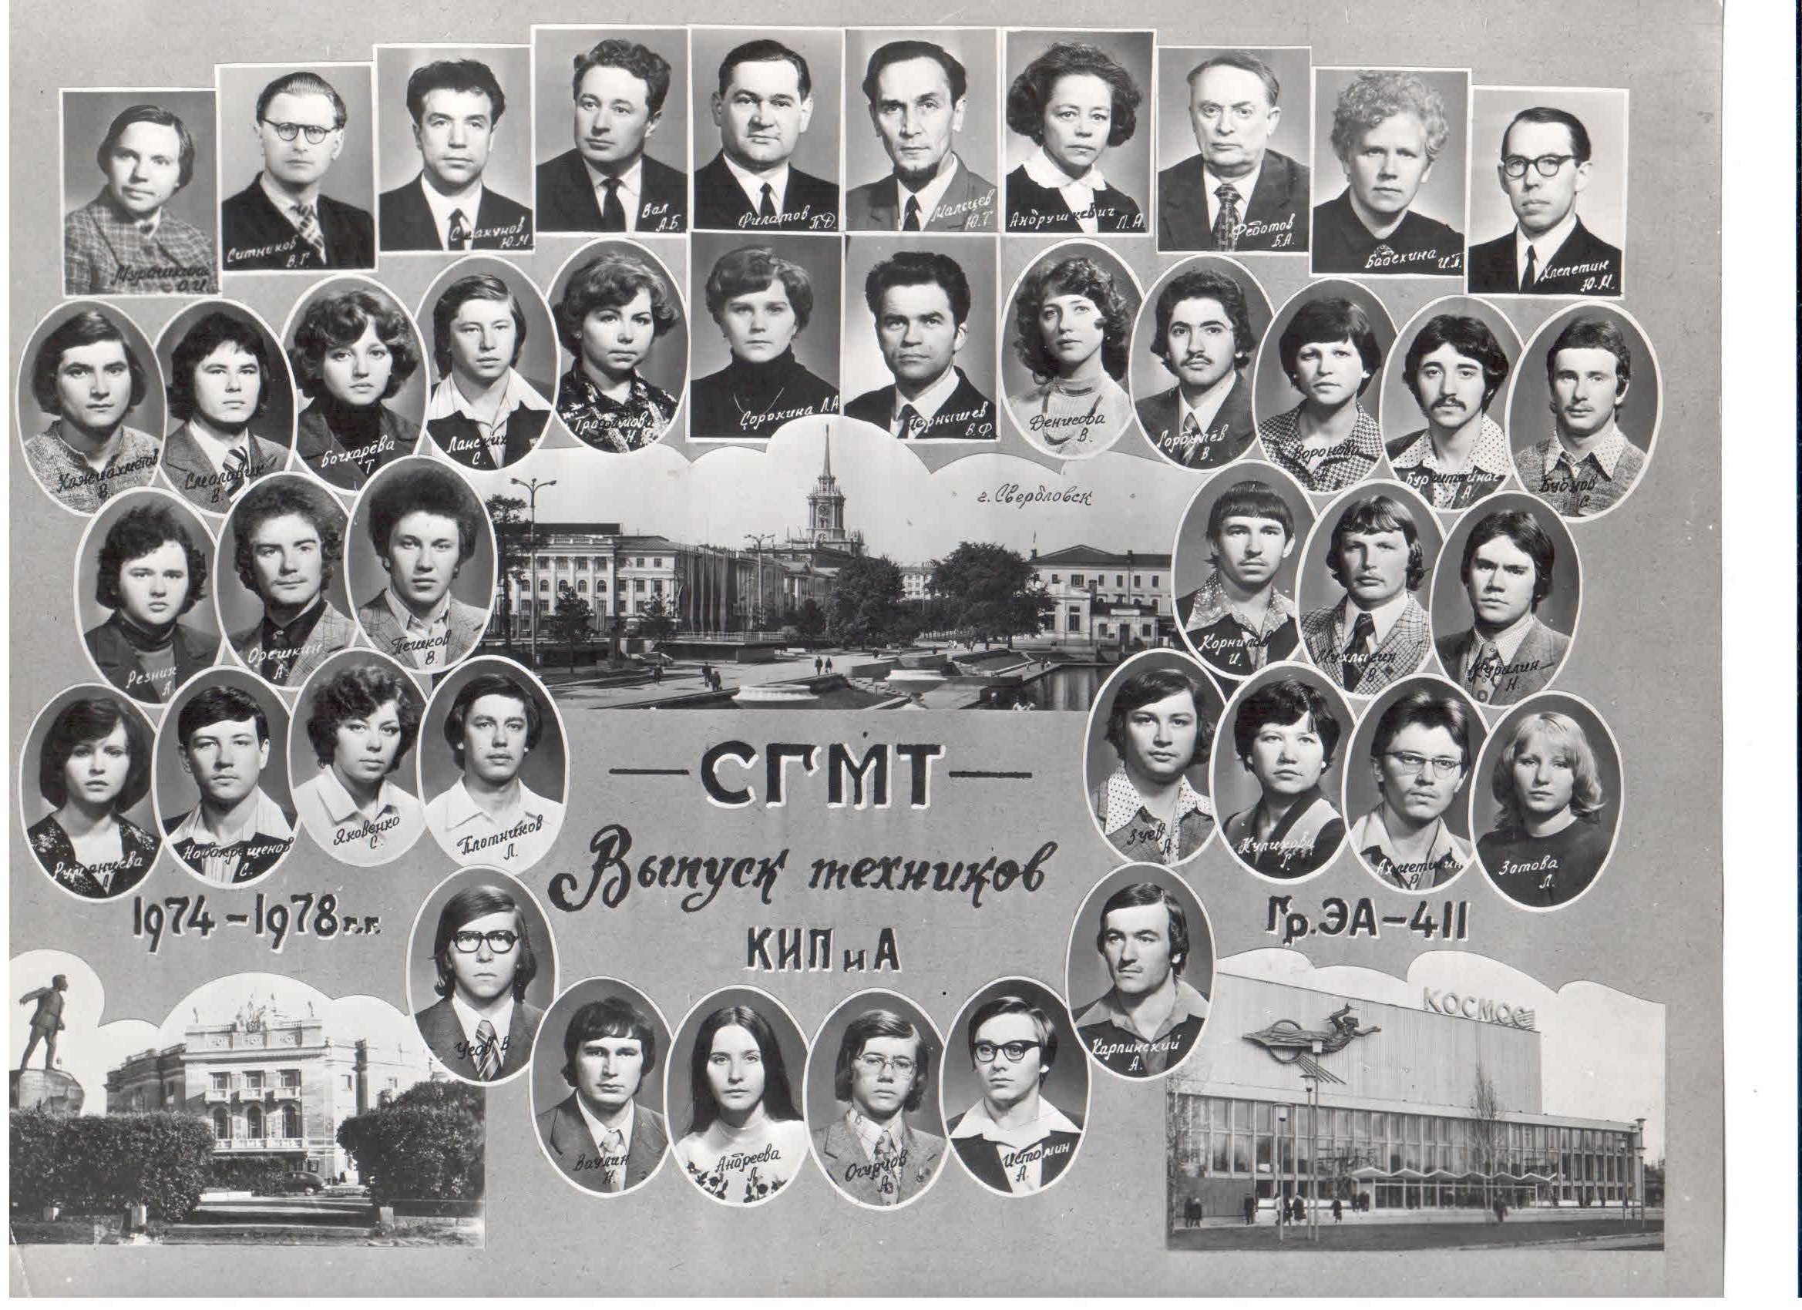
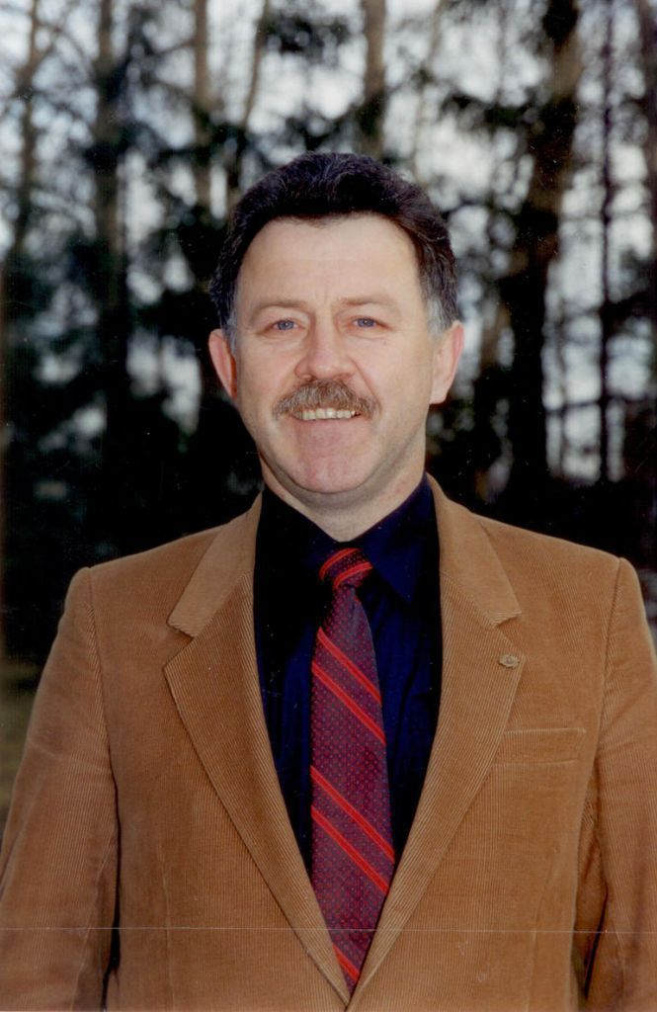
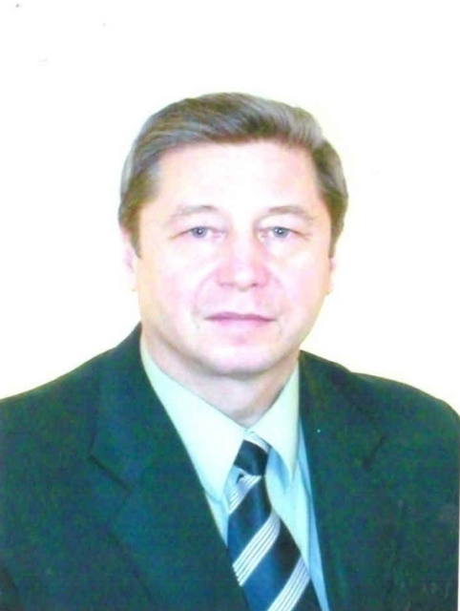
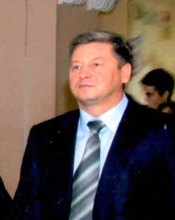
Ланских Сергей Александрович, вып. 1978 г., гр. ЭА-411, Советник Генерального директора « УГМК» по информационным технологиям и автоматизации. | Устюжанин Евгений Сергеевич, вып.1979 г., ПР-415, председатель ППО АО «Уралэлектромедь», - звание «Почетный металлург РФ». - знак отличия «За заслуги перед городским округом Верхняя Пышма», - знак отличия «За заслуги перед УГМК» III степени, -знак Горно-металлургического профсоюза России.

Slide 11
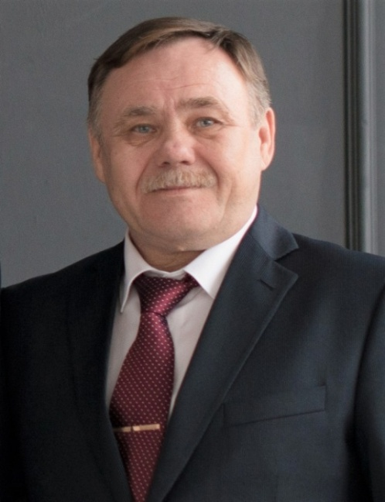
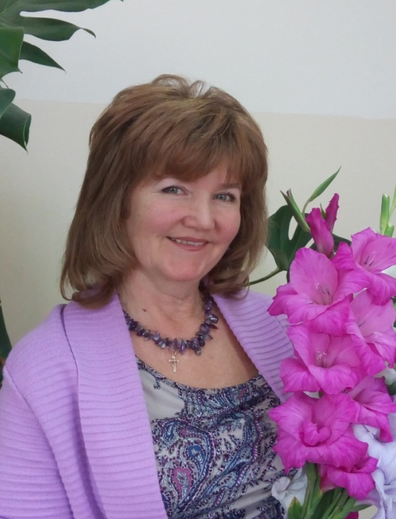
Хворов Анатолий Тимофеевич., вып.1979 г., ГМ-413, Главный инженер АО "Эридан" | Бояркина Наталья Ивановна, вып.1979 г.,АН-413. Начальник лаборатории ООО « Березовский рудник»

Slide 12
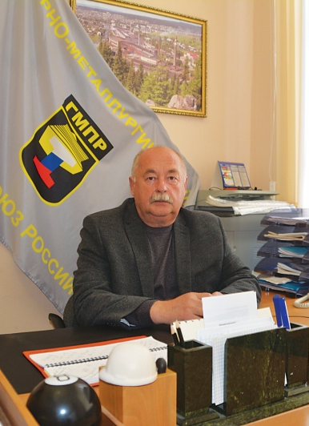
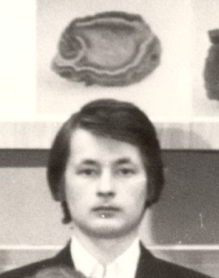
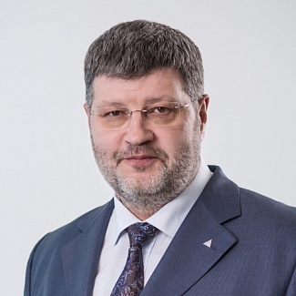
Бакин Алексей Викторович, вып. 1985 г., МТ-425 Вице-президент ПАО « Русская медная компания» по металлургическому производству. -Почетный металлург РФ. | Алексеев Николай Борисович, ПР-418, 1981г. Общий стаж работы в ГМК- 35 лет. Депутат Ревдинской районной Думы . «Почетный металлург». Награжден: Почетными грамотами Свердловского областного комитета ГМПР, Федерации профсоюзов Свердловской области, Центрального совета ГМПР, знаком «За активную работу в профсоюзе», медалью «100 лет профсоюзам России», медалью «90 лет Свердловскому обкому ГМПР», нагрудным знаком «За заслуги перед профсоюзом»

Slide 13
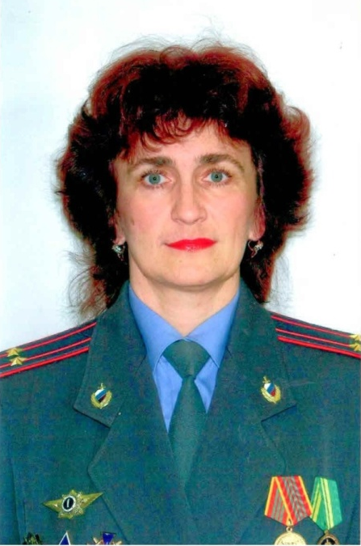
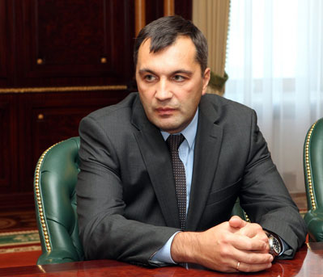
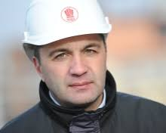
Шакирзянов Ринат Мубаракзянович, вып. 1986г., МТ-427. С 2012 по 2014гг. генеральный директор ЧЦЗ (Челябинский цинковый завод), председатель правления ОАО «ЧЦЗ». | Кислицина Ольга Борисовна, (Кобякова ), гр. АН-430, вып. 1986г., п/п полиции, эксперт по исследованию наркотических средств, психотропных сильнодействующих и ядовитых веществ ( УТ МВД России по УрФО)

Slide 14
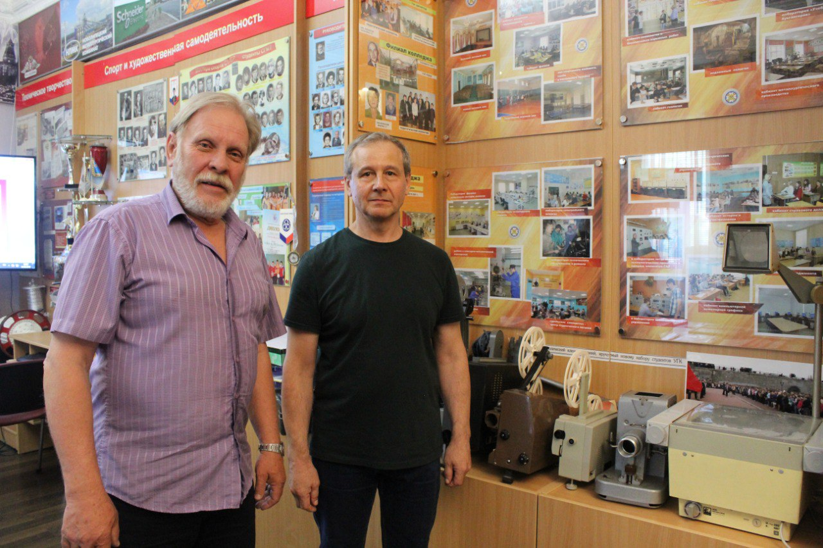
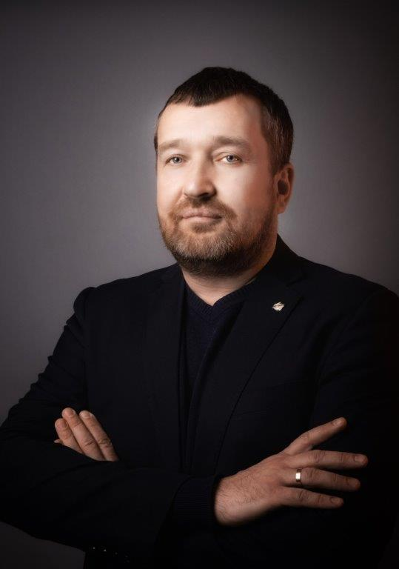
Скачков Владимир Михайлович, вып. 1986г., гр. МТ-427. К.х.н., ст. н. с. лаборатории химии гетерогенных процессов ИХТТ Уральского отделения РАН. Писатель –фантаст ( 7 книг), монография: «Галлий: технологии получения и применение жидких сплавов». | Порошин Евгений Александрович, вып. 1999г, гр. МТИ-501. Зам. директора по коммерческим и финансовым вопросам ПАО « Ревдинский завод ОЦМ»

Slide 15
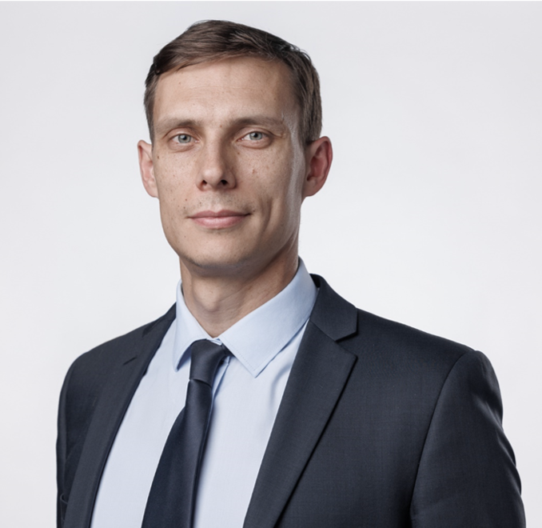
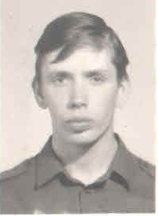
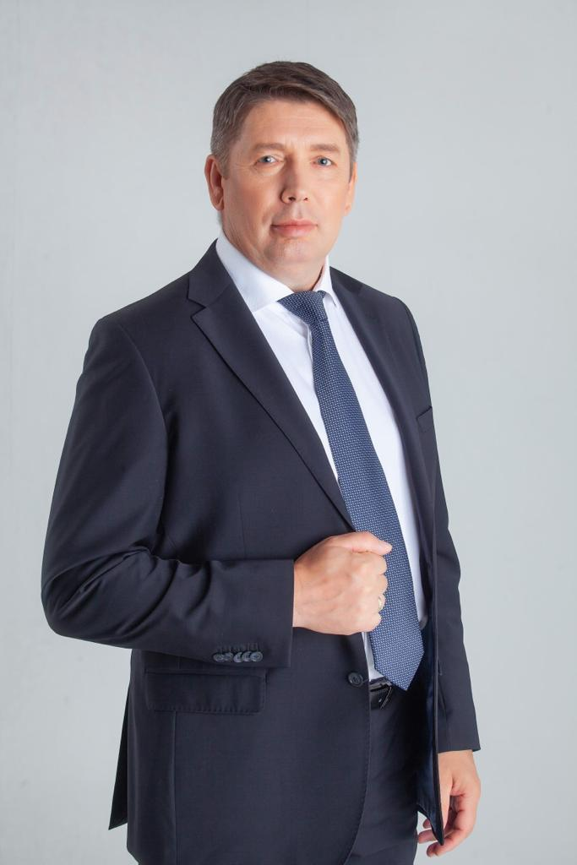
Курлович Станислав Геннадьевич, вып. 1989 г., МТ-434д. Директор ФГБУ «Свердловский референтный центр Россельхознадзора» | Полищук Антон Сергеевич, вып. 2001 г., гр. Б-318. Директор управления стратегического планирования и развития ПАО «Русская медная компания»

Slide 16
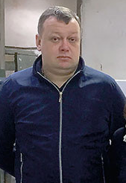
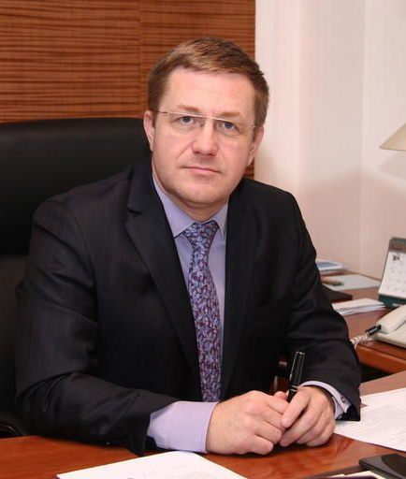
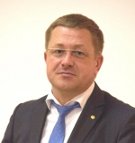
Медведев Мирослав Робертович, к.э.н., вып. 1990г., гр. ЭА-436, С 2013г. директор по общим вопросам ОАО « Уралэлектромедь». | Хрущев Сергй Васильевич, вып. 1997, ЭП-417, Директор ООО «Типография Артес»

Slide 17
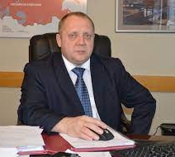
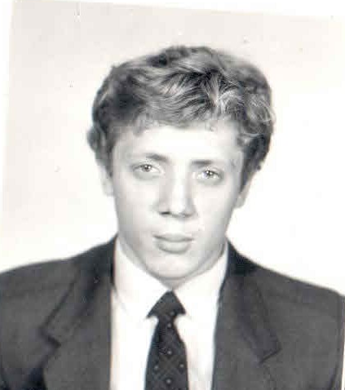
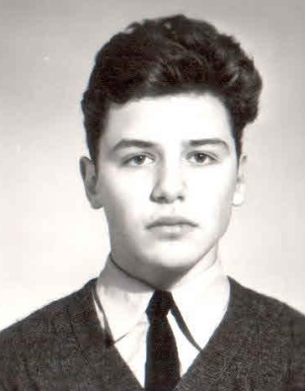
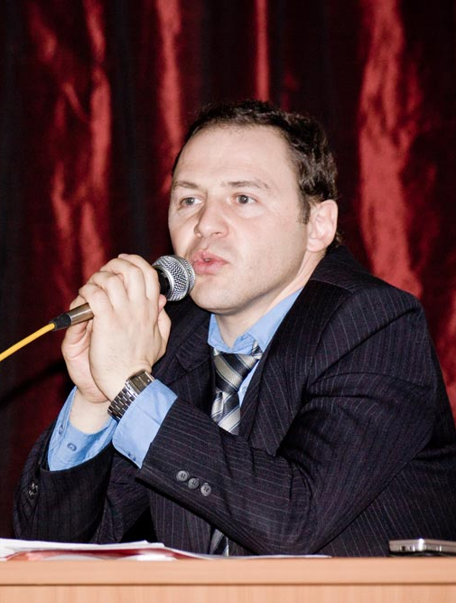
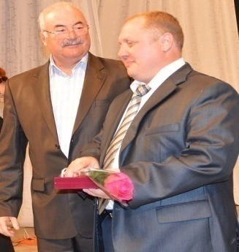
Ходыко Игорь Иванович, вып.1991г.в., МТ-438д. Генеральный директор завода «Электроцинк», г. Владикавказ. Награжден медалью «Во славу Осетии». В 2013 г. И. Ходыко вошёл в престижный ежегодный общефедеральный рейтинг «Топ-1000 ведущих менеджеров РФ. Генеральный директор АО « Урупский ГОК» (п. Медногорский, КарачаевоЧР).с 27.11.2020г | Чистяков Александр Николаевич, вып. 1992г., ЭП-412, начальник отдела энергосберегающих технологий Министерства энергетики и ЖКХ Свердловской области

Slide 18
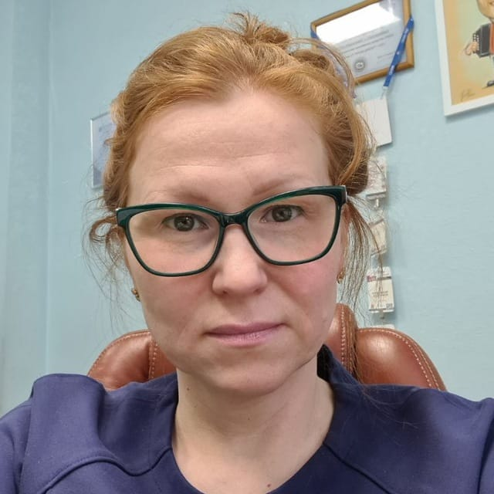
Хлопова Наталья Николаевна, 1996г.в., МД-440. Директор ООО «Гео-Изыскания». Эксперт оценки профессиональной квалификации в области инженерных изысканий.

Slide 19
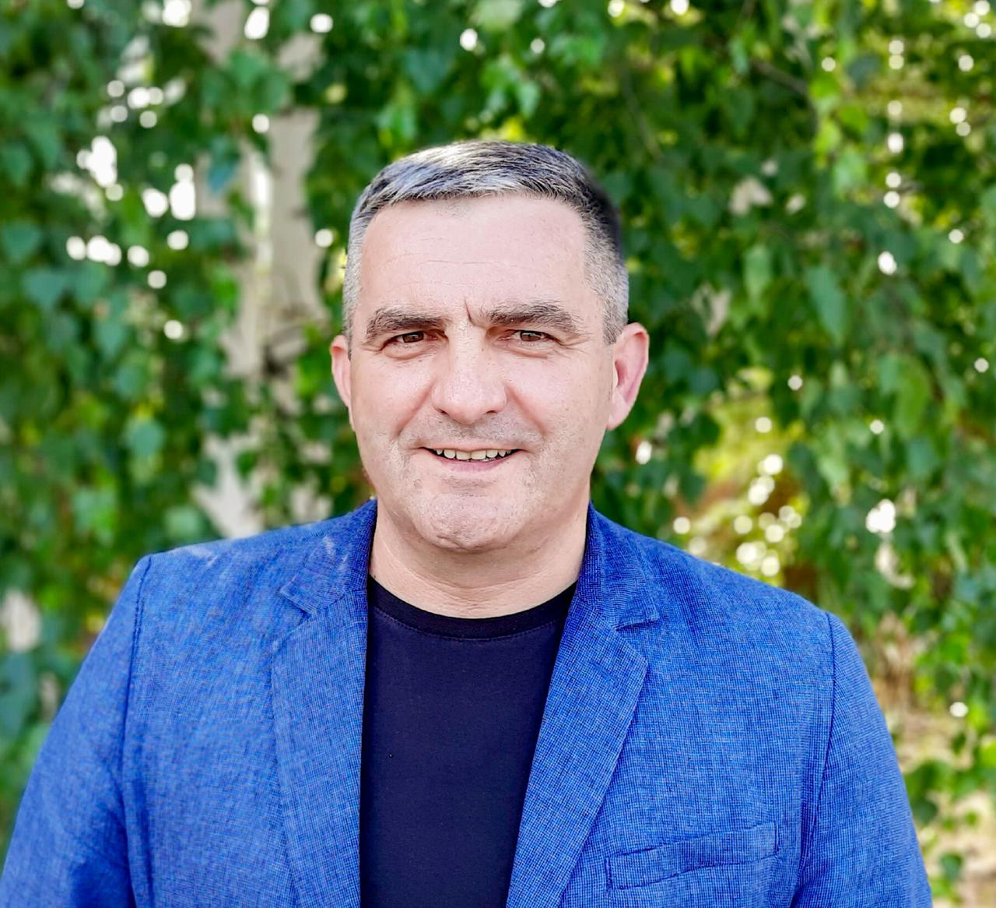
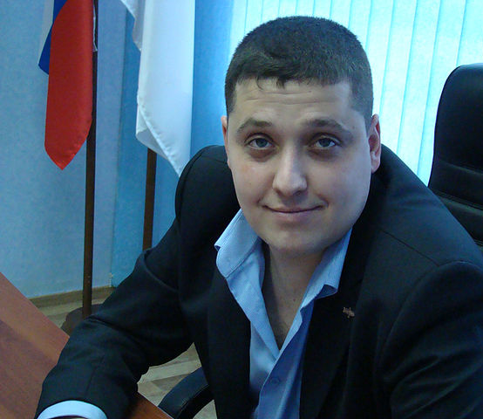
Щелконогов Алексей Анатольевич, вып. 1992г, гр. ГМ-448, директор ООО «Ультра СИ», . г. Асбест, горно-химическая компания. | Павлов Игорь В., вып. 2000 г.в., Б-315, зам. генерального директора ОАО НИИ « Уралэлектротяжмаш»,

Slide 20
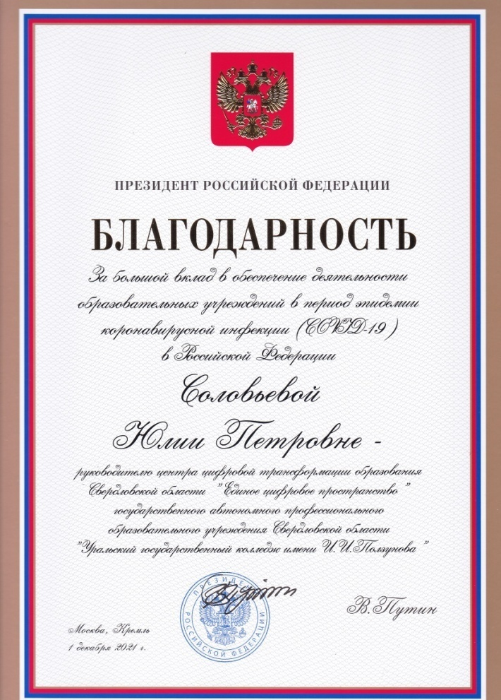
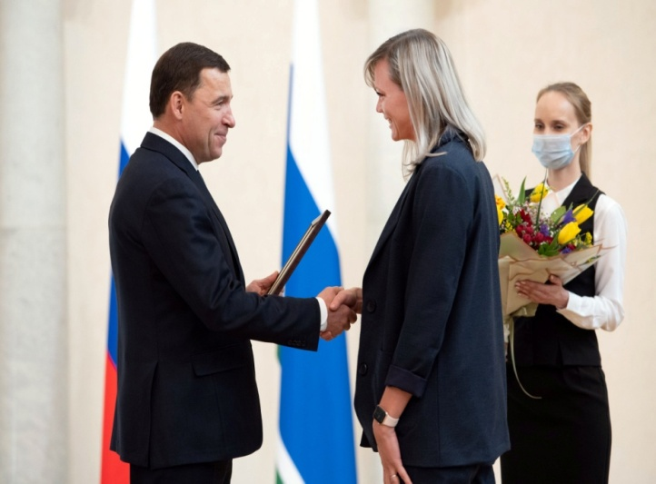
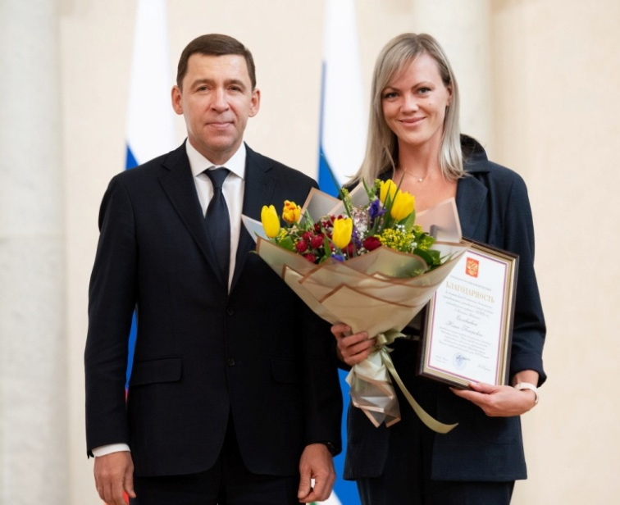
Соловьева Ю.П., руководитель центра цифровой трансформации образования Свердловской области « Единое цифровое пространство», вып. 2001г, гр. КИС-402.

Slide 21

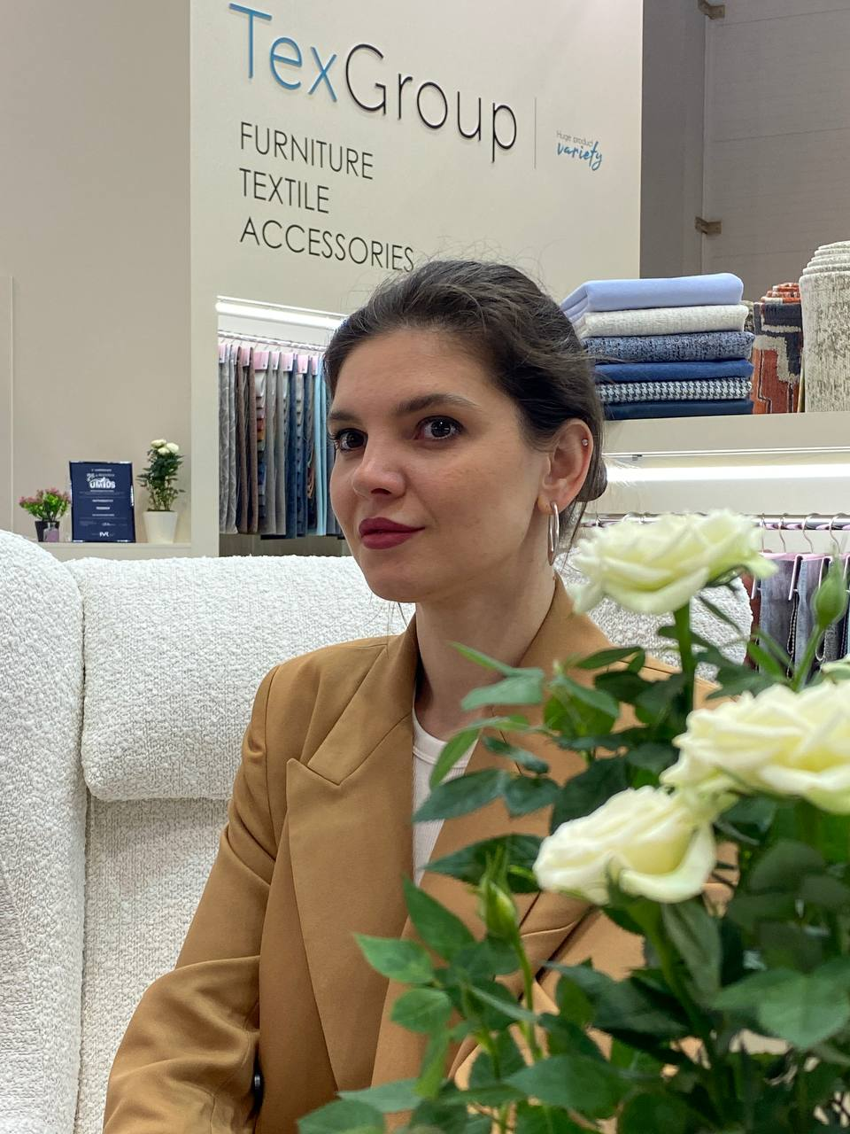
Секачева Елена Сергеевна , ЭМ-401, 2007 г.в., Помощник президента ГК АСМ –крупнейшего мебельного холдинга в Урало- Сибирском регионе. ( Авторская Современная Мебель)

Slide 22
Спасибо за внимание! Хорошего дня! С уважением, администратор культурно-досугового отдела А.Е. Осокин

